Slide 1

Membri del team di sviluppo:
Achille Pisani: 0001070863 Pablo Lorenzo di Grazia: 0001090788

Slide 2

Obiettivi dell’Applicazione
Servizio proposto:
Pubblicazione e successiva prenotazione di posti auto.
Requisiti Principali:
Prenotazione di un posto auto.
Inserimento di un nuovo posto auto.
Ricerca filtrata dei posti auto disponibili.
Possibilità di lasciare recensioni.

Slide 3

Sistemi Esterni
Gestore dei pagamenti:
Unico sistema esterno utilizzato.
Il pagamento viene affidato ad un gestore esterno per garantire efficienza e sicurezza.
Il gestore esterno avrà il compito della totale gestione dei dati di pagamento.
Invia conferma di avvenuto pagamento.

Slide 4
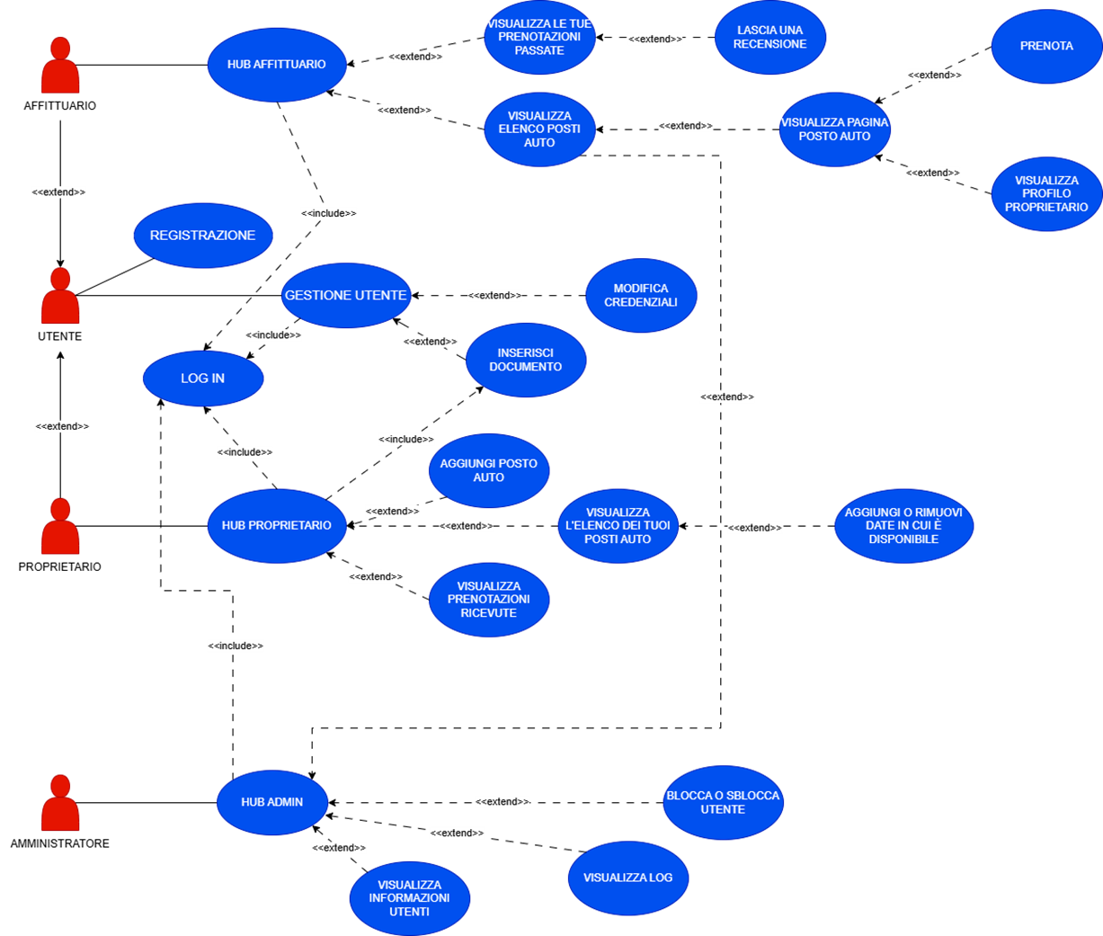
Casi d’Uso
Attori:
Amministratore
Utente
Affittuario
Proprietario

Slide 5


Sicurezza
Aggiornamento scenari d’uso:
Aggiunti i Log e il rispettivo caso d’uso Visualizza Log.
Inseriti requisiti più restrittivi per password.
Login più restrittivo per evitare il furto di credenziali.
Notes:
Abbiamo modellato 'Security Use Case e Misuse Case’ - Denial of Service (DOS),
- l'intercettazione delle comunicazioni
- il furto di credenziali tramite attacchi brute-force o a dizionario.

Slide 6
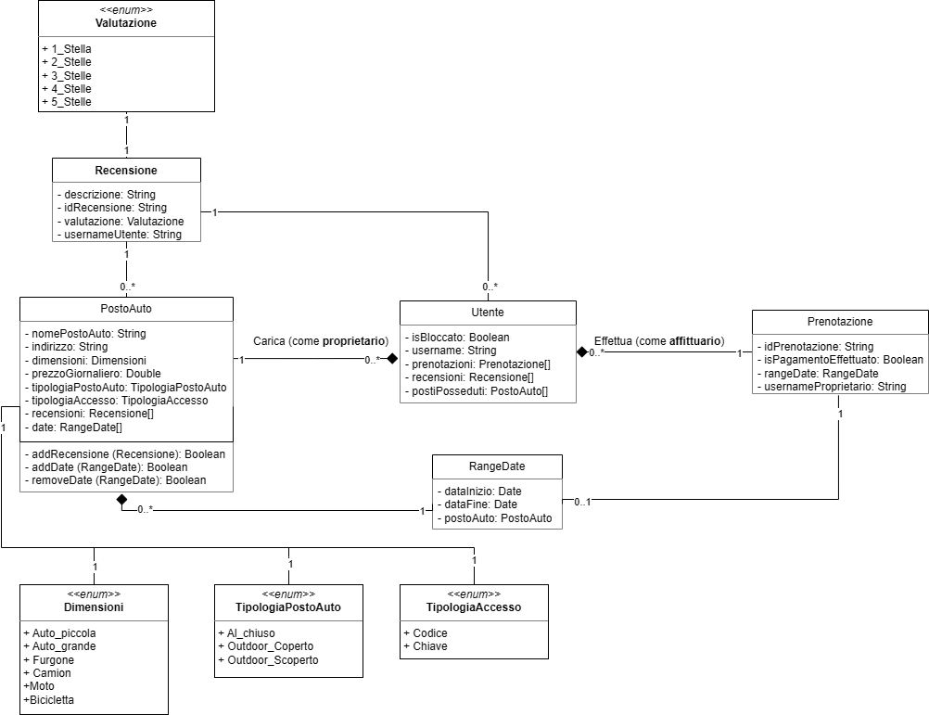
Modello del Dominio (Posto auto)
Associazioni Proprietario e Affittuatrio.
Posto Auto composto da Range Date.
Vincoli Principali:
Un proprietario non può effettuare una prenotazione per un proprio posto auto.
Un utente può recensire solo posti auto che ha affittato e può inserire una sola recensione per posto auto.
Un posto auto può essere prenotato una sola volta nello stesso intervallo di date.

Slide 7
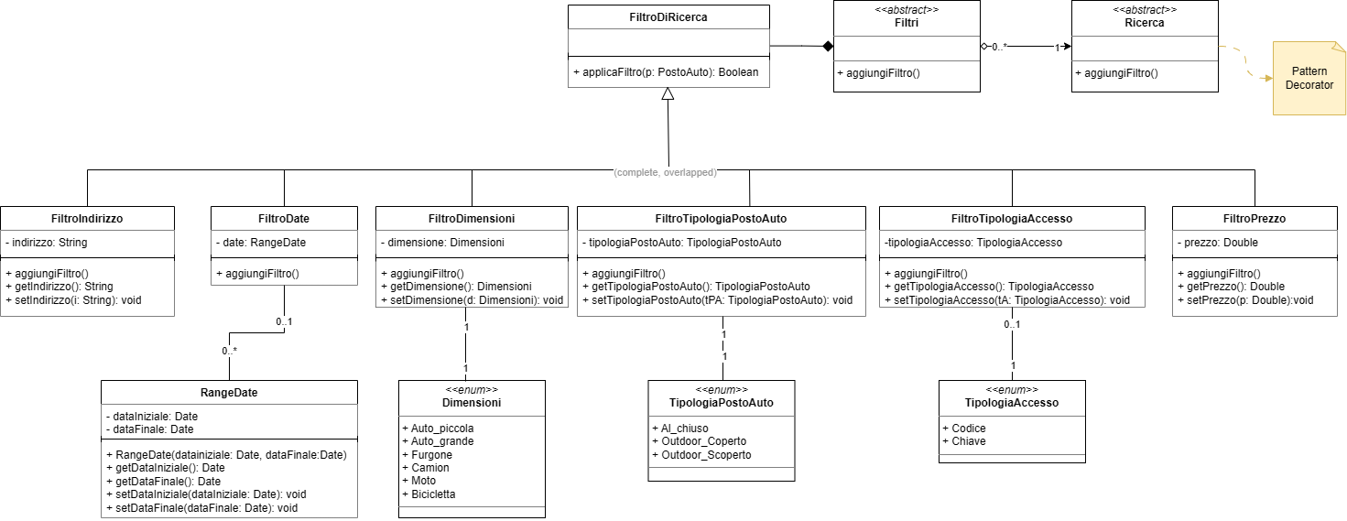
Modello del Dominio (Ricerca Filtrata)

Slide 8
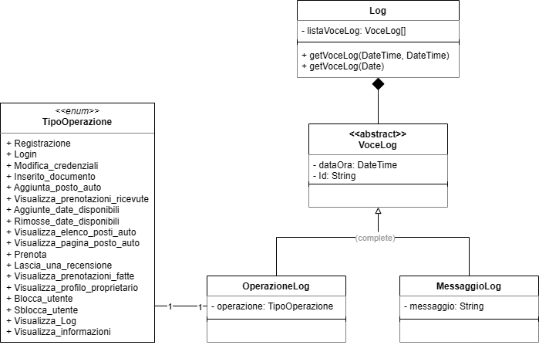
Modello del Dominio (Log)

Slide 9
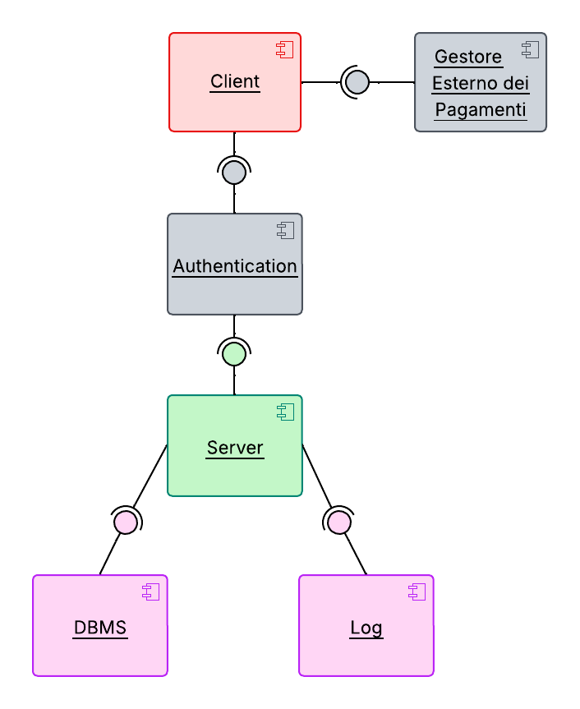
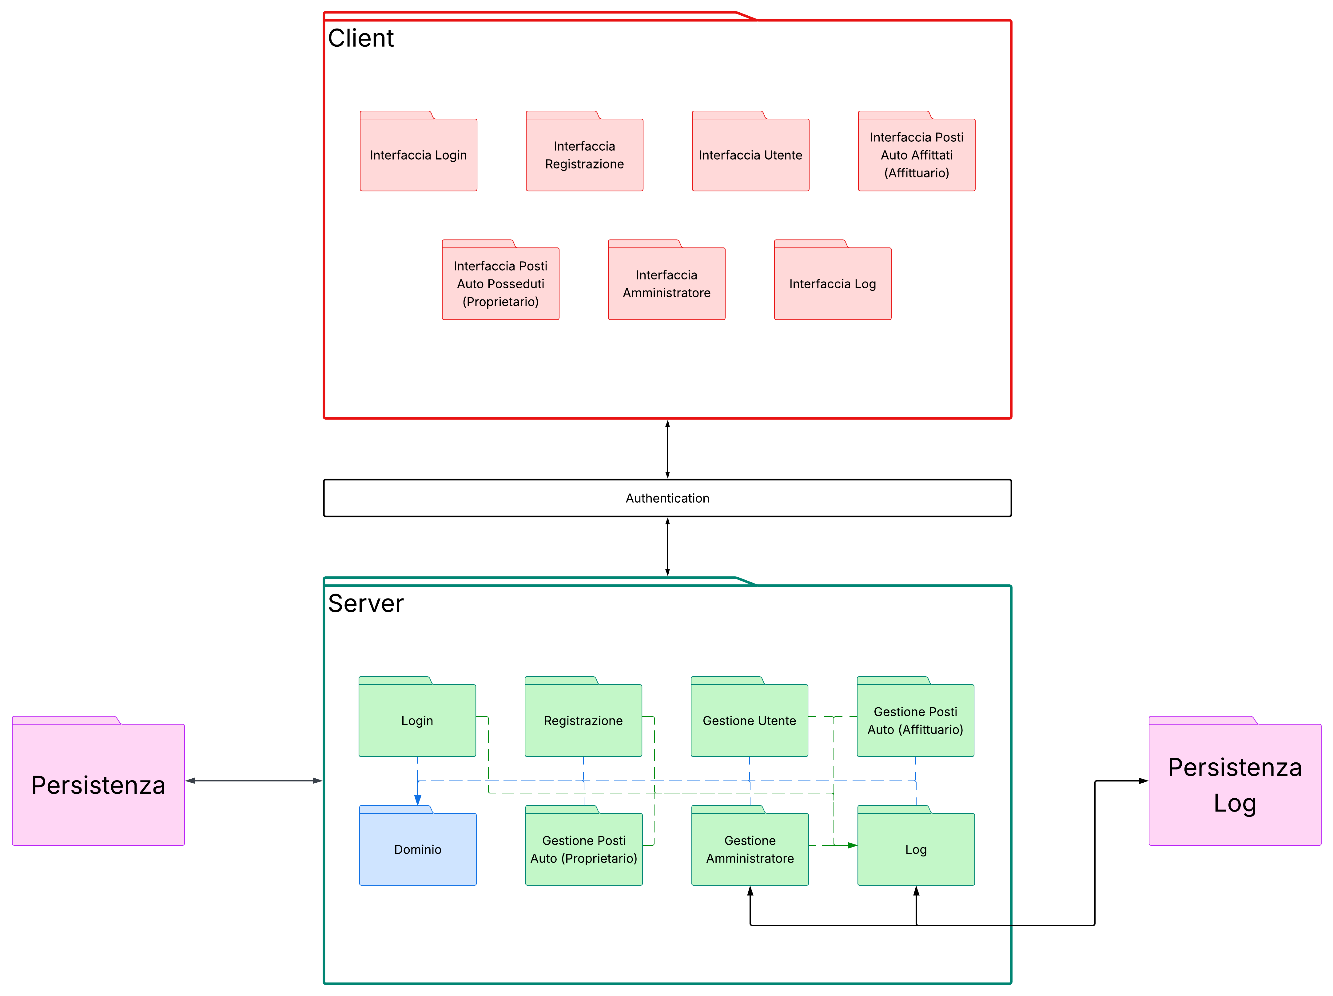
Scelte Architetturali, Componenti e Package
Modello Client/Server 3 Livelli:
Livello 1: Client
Livello 2: Server
Livello 3: Persistenza

Slide 10

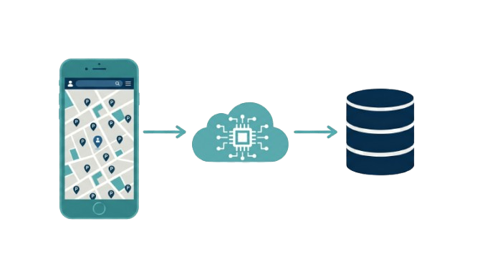
Scelte tecnologiche
Frontend (Client):
React
Backend :
Server:
Node.js
Persistenza:
Database relazionale SQL

Slide 11
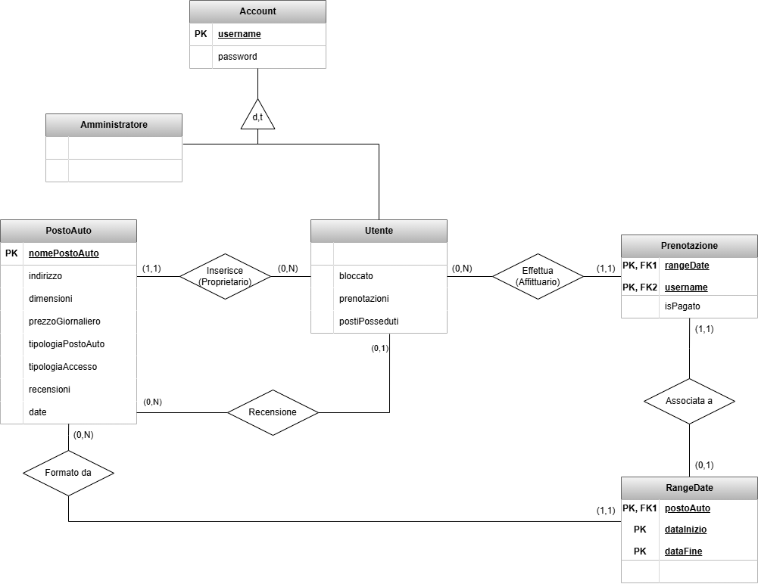
Modello ER
Segue il modello del dominio aggiornato in fase di progettazione.
Recensione diventa un’associazione tra Utente e Posto Auto.

Slide 12
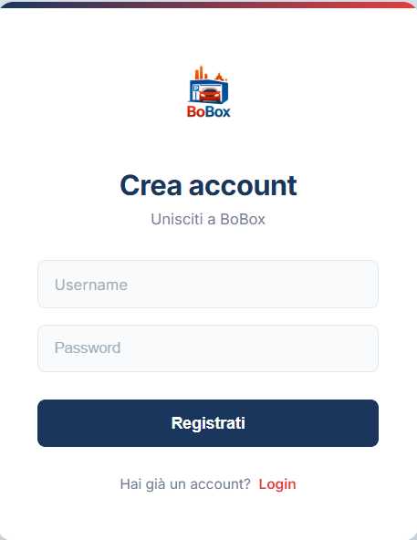
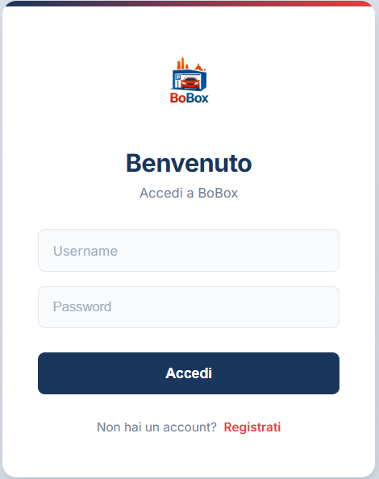
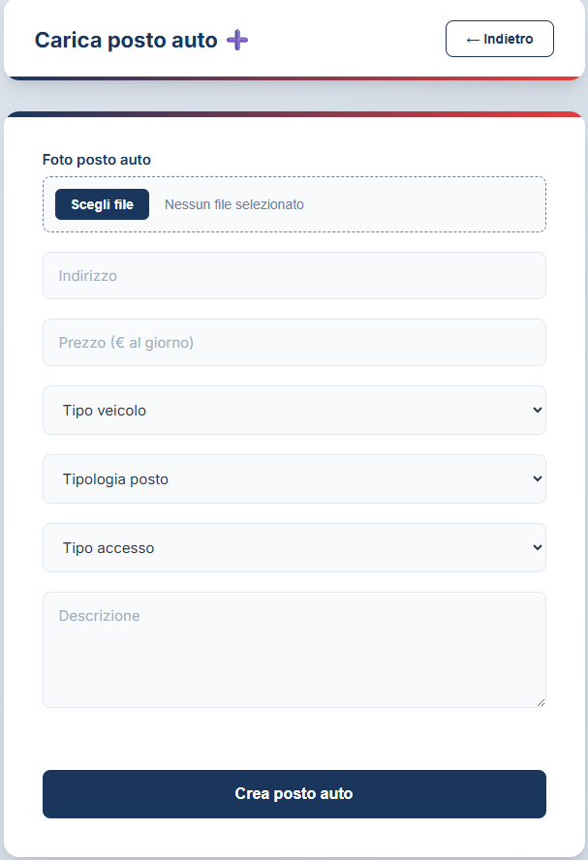
Prototipo – Interfaccia Utente
Registrazione
Login
Aggiunta di un Posto Auto

Slide 13
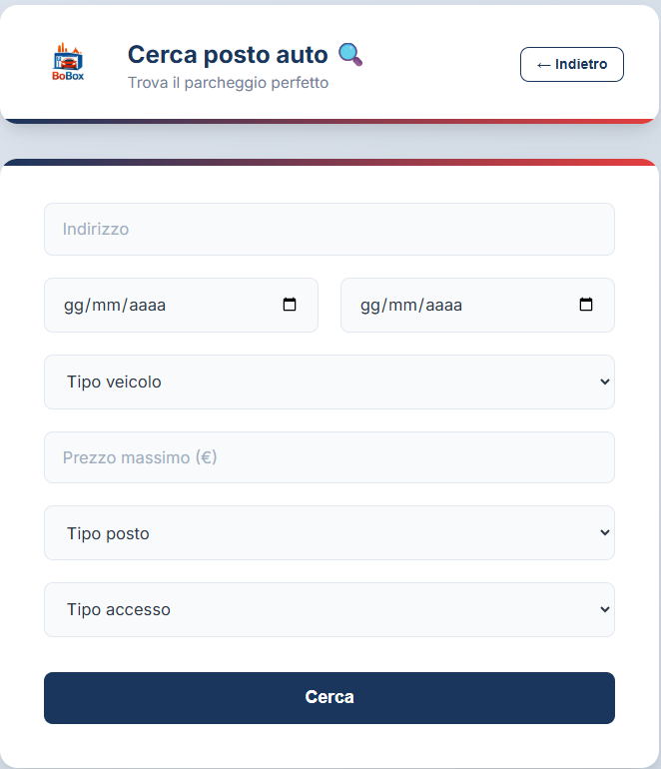
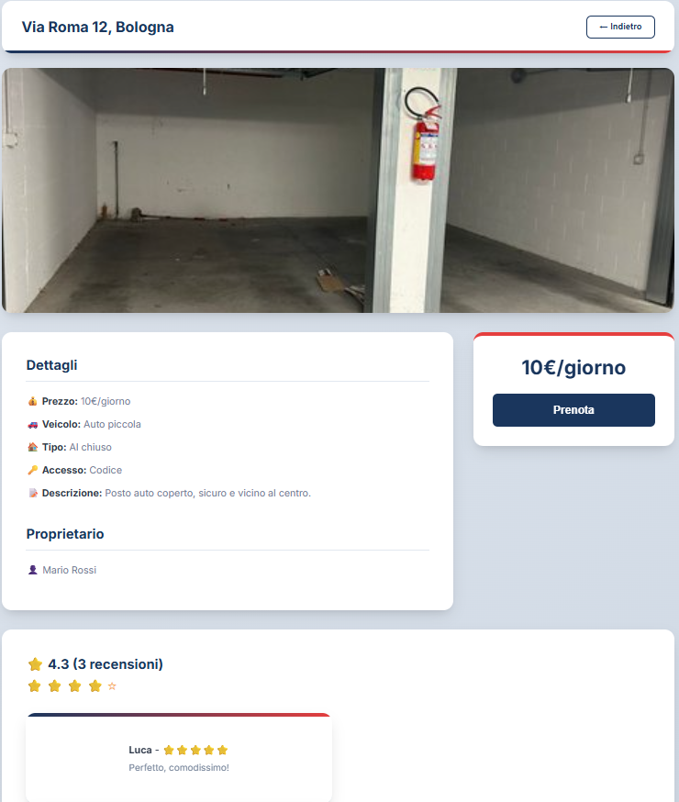
Prototipo – Interfaccia Utente
Ricerca Filtrata
Pagina di un Posto Auto
Notes:
Postgre è noto per robustezza e affidabilità.
Anziché scrivere query SQL grezze all'interno del codice Node.js (NO MANUTENZIONE E VULNERABILITA di tipo SQL INJECTION) , abbiamo integrato Sequelize. (Object-Relational Mapper); mappa oggetti js direttamente nelle tabelle di postgre. Query sicure + migrazioni gestite.
Backend con node.js, infrastruttura di routing con Express.js, framework per esporre API consumate dal frontend.
Salvataggio dei Log non grava su Postgre, ma implementato scrivendo in append json.

Slide 14




Prototipo – Scelte tecnologiche
Frontend:
Abbiamo realizzato l’intera interfaccia utente utilizzando react.
DataBase:
Abbiamo utilizzato PostgreSQL come DBMS per la gestione dei dati.
Per la comunicazione tra DB e backend abbiamo utilizzato Sequelize, un ORM che traduce il codice JavaScript in query SQL.
Backend/Server:
Il server è stato realizzato in Node.js utilizzando il framework Express per gestire facilmente la comunicazione tra frontend e DB.
Abbiamo utilizzato una partizione del server per il salvataggio dei Log in formato json.
Notes:
Postgre è noto per robustezza e affidabilità.
Anziché scrivere query SQL grezze all'interno del codice Node.js (NO MANUTENZIONE E VULNERABILITA di tipo SQL INJECTION) , abbiamo integrato Sequelize. (Object-Relational Mapper); mappa oggetti js direttamente nelle tabelle di postgre. Query sicure + migrazioni gestite.
Backend con node.js, infrastruttura di routing con Express.js, framework per esporre API consumate dal frontend.
Salvataggio dei Log non grava su Postgre, ma implementato scrivendo in append json.

Slide 15
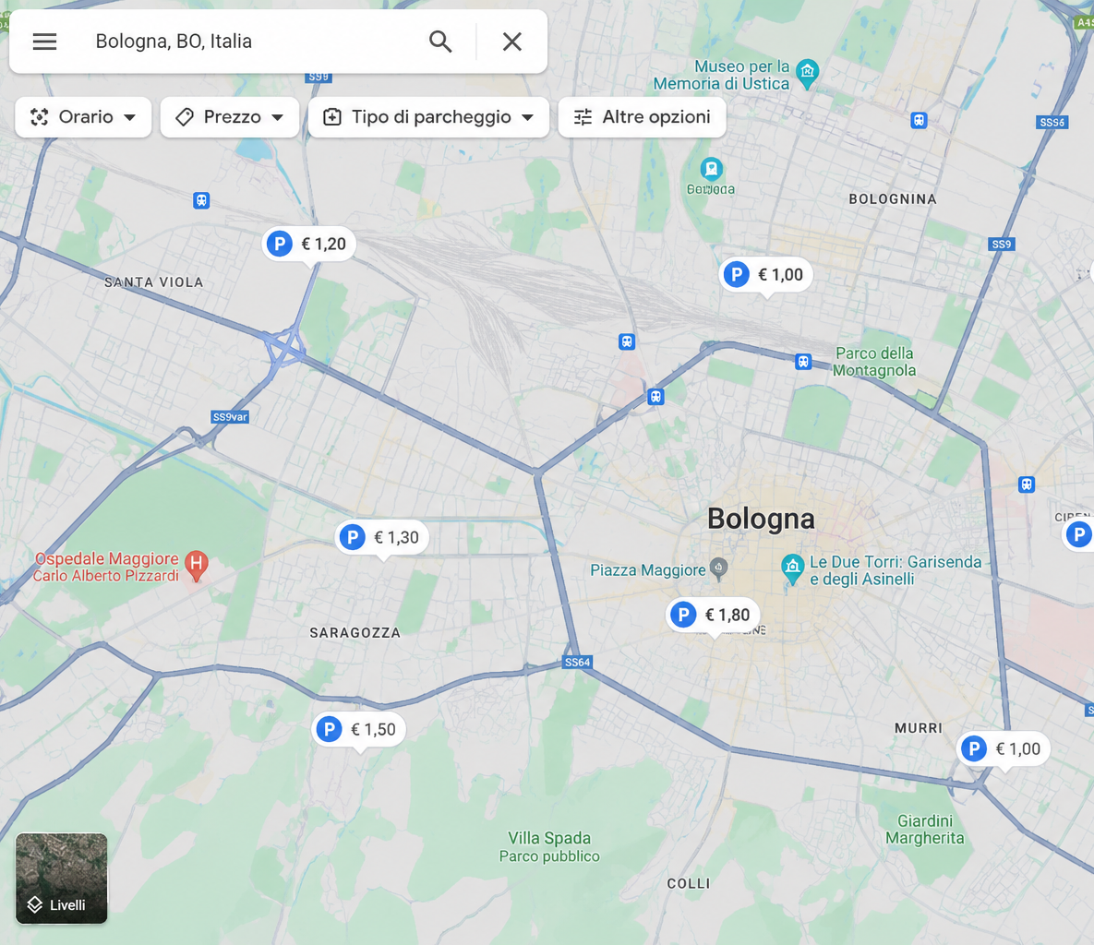
Possibili sviluppi futuri
Sistema di messaggistica tra utenti.
Ricerca tramite mappa.
Lista dei posti auto preferiti.
Gestione dei log da parte degli amministratori.
Estensione anche al di fuori della provincia di Bologna.

Slide 16
Grazie per l’attenzione.

